Slide 1





TRƯỜNG TIỂU HỌC PÚC LỢI
TIẾNG VIỆT

Slide 2

CHỦ ĐỀ
1
TIẾT 3

Slide 3
5
Chọn từ ngữ để hoàn thiện câu và viết câu vào vở.
chạy nhanh
dỏng tai
thính tai
Chú mèo nghe tiếng chít chít của lũ chuột.
(…)

Slide 4




VIẾT

Slide 5
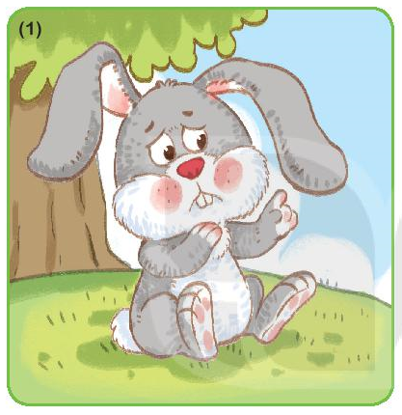
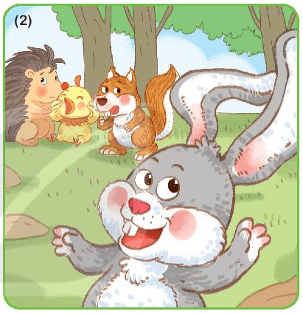
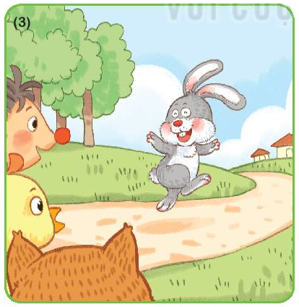
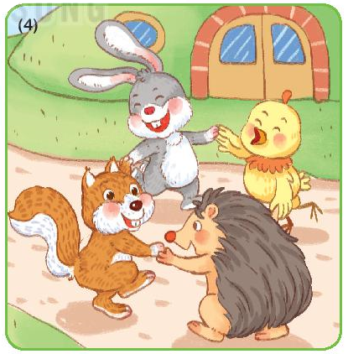
6
Quan sát tranh và kể lại câu chuyện Đôi tai xấu xí
Thỏ có (…)
Một lần (…)
Cả nhóm đi (…)
Từ đó (…)

Slide 6
TRANH 1
Thỏ có (…)

Slide 7
TRANH 2
Một lần (…)

Slide 8
TRANH 3
Cả nhóm đi (…)

Slide 9
TRANH 3
Từ đó (…)

Slide 10
6
Quan sát tranh và kể lại câu chuyện Đôi tai xấu xí
Thỏ có (…)
Một lần (…)
Cả nhóm đi (…)
Từ đó (…)

Slide 11
CHỦ ĐỀ
1
TIẾT 4

Slide 12
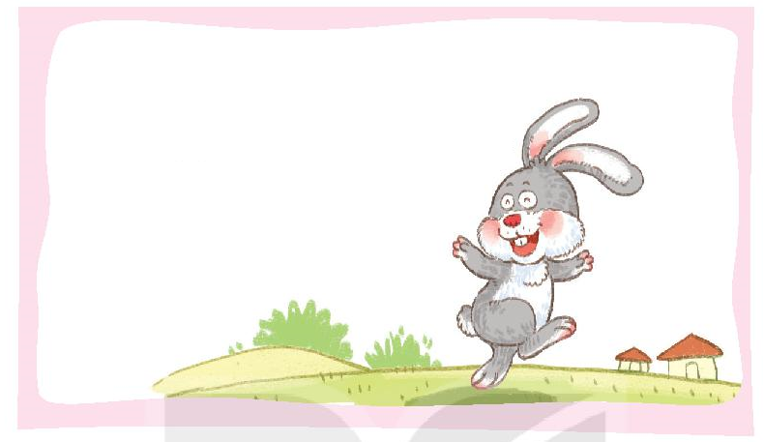
7
NGHE VIẾT
Các bạn cùng thỏ đi theo hướng có tiếng gọi. Cả nhóm về được nhà.

Slide 13
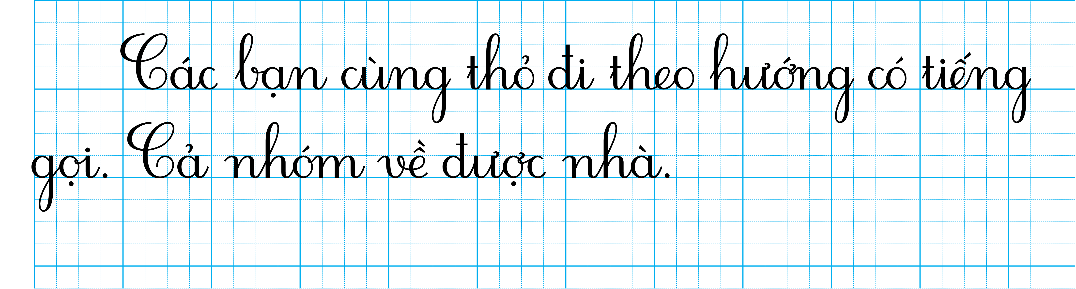

7
NGHE VIẾT
Notes:
Viết lùi vào 1 ô . Viết hoa chữ cái đầu cầu , kết thúc câu có dấu chấm .

Slide 14


8
Tìm trong hoặc ngoài bài đọc Đôi tai xấu xí từ ngữ có tiếng chứa vần uyt, it, uyêt, iêt
uyt
suỵt

Slide 15
8
Tìm trong hoặc ngoài bài đọc Đôi tai xấu xí từ ngữ có tiếng chứa vần uyt, it, uyêt, iêt
it
vịt

Slide 16
8
Tìm trong hoặc ngoài bài đọc Đôi tai xấu xí từ ngữ có tiếng chứa vần uyt, it, uyêt, iêt
uyêt
tuyệt

Slide 17
8
Tìm trong hoặc ngoài bài đọc Đôi tai xấu xí từ ngữ có tiếng chứa vần uyt, it, uyêt, iêt
iêt
viết

Slide 18
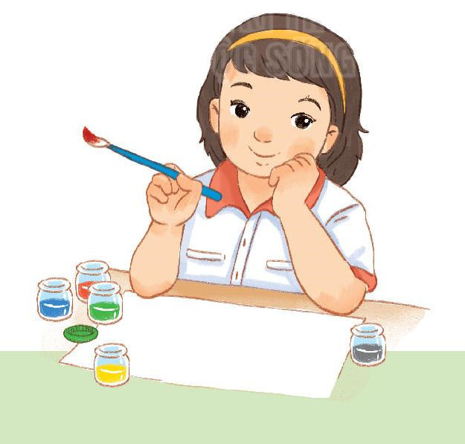
9
Vẽ con vật em yêu thích và đặt tên cho bức tranh em vẽ

Slide 19

9
Vẽ con vật em yêu thích và đặt tên cho bức tranh em vẽ

Slide 20
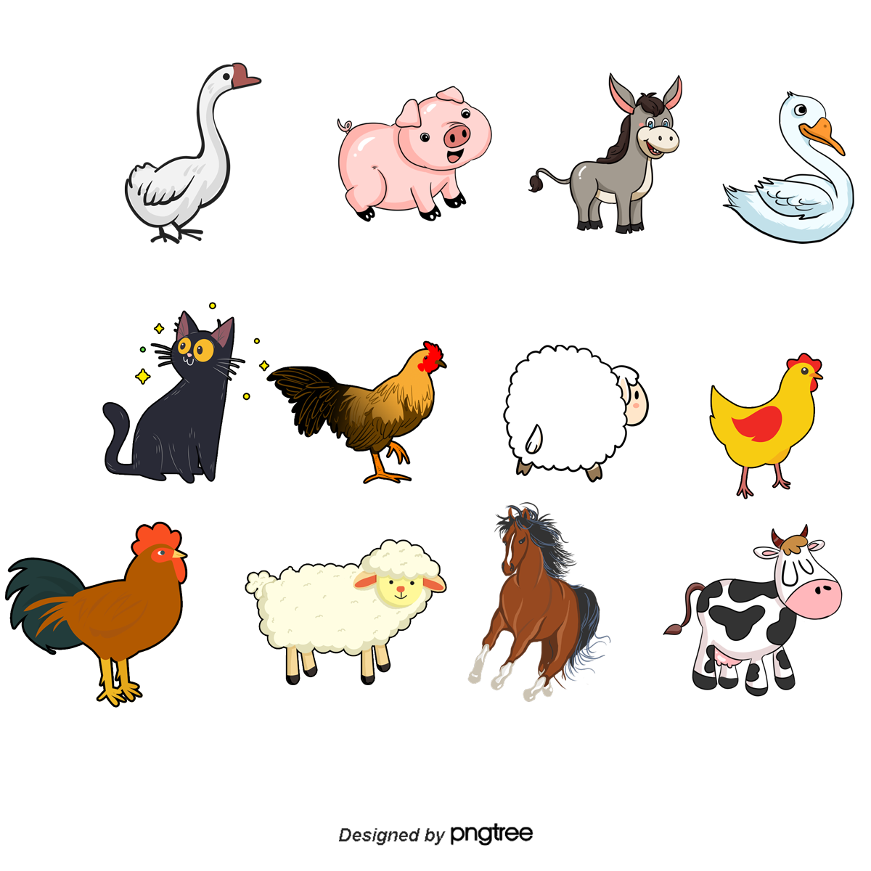
9
Vẽ con vật em yêu thích và đặt tên cho bức tranh em vẽ
Notes:
Gợi ý : Mèo Tôm , Cún Bông , Chú Voi con , ... Bạn của tôi , Dũng sĩ diệt chuột , Người giữ nhà ...

Slide 21



